Slide 1
Instalacija operativnog sistema Windows 7
Pripremila: Snežana Radović

Slide 2
Uvod
Prvo moramo znati koje sve verzije Windows 7 postoje.
Podjela Windowsa 7:
Windows 7 Ultimate – ova opcija ima sve dodatke koji mogu biti
Windows 7 Home Premium – se koristi za naprednu kućnu upotrebu
Windows 7 Home Basic – se koristi za osnovnu kućnu upotrebu
Windows 7 Starter – je namijenjen početnicima i sardži najmanje opcija

Slide 3
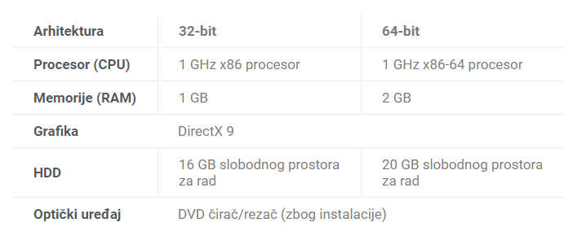
Kao što već znamo, svaki operativni sistem zahtijeva da se zadovolje neke određene hardverske karakteristike računara. Rekli smo da oper.sistem Linux može da funkcioniše I sa slabijim hardverom.
Konkretno, Windows 7 zahtijeva sljedeće hardverske karakteristike:
Sada ćemo korak po korak da objasnimo instalaciju.

Slide 4
Ubacimo Windows 7 DVD u dvd-rom drive. Windows 7 će početi da se boot-uje. Butovanje DVD-a je kada pri startovanju računara ubacimo DVD u računar i zadamo komandu da se pokrene sadržaj sa DVD-a (Windows 7).
2. Prilikom startovanja računara morate da pritiskate uzastopno dugme “Delete” na tastaturi (pokretanje Biosa).

Slide 5
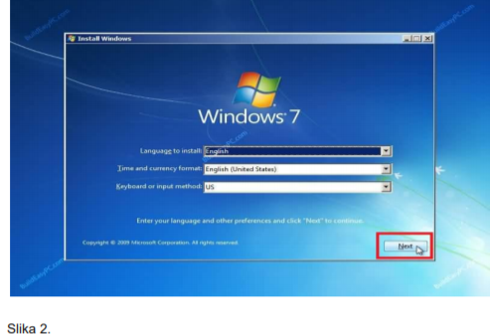
Nakon završetka boot-ovanja pojaviće se prozor prikazan na Slici 2. Ovdje možemo mijenjati podešavanja vezana za jezik, vrijeme i za tastaturu. Samo kliknemo Next.

Slide 6
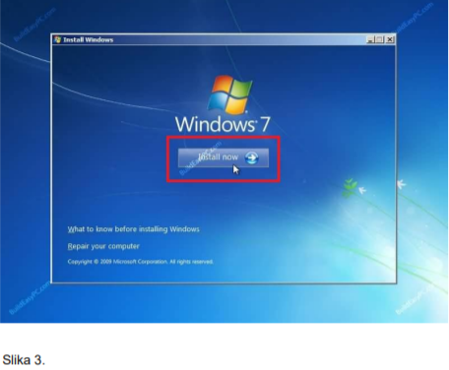
3. U sljedećem koraku biramo da li želimo da instaliramo novi ili popravimo postojeći operativni sistem. Kako je potrebno instalirati novi, kliknite Install now.

Slide 7
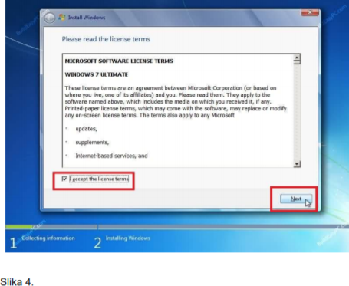
4. Nakon toga, potrebno je da čekiramo opciju I accept the license terms. Poslije kliknemo Next.

Slide 8
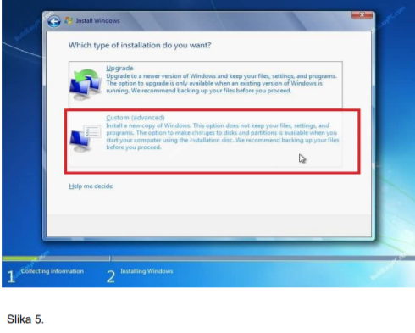
5. U ovom koraku ponuđene su dvije opcije: Upgrade ili Custom (Advanced). Izaberimo Custom (Advanced).

Slide 9
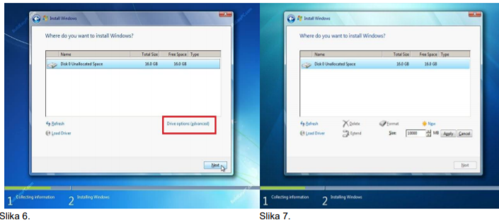
6. U ovom koraku se bira na kojoj particiji će biti instaliran operativni sistem. Ukoliko je računar nov ili ima novi hard disk koji nije ranije bio formatiran, kliknite na opciju da kreirate novu particiju (New). Unesite veličinu particije koju želite, kliknite na Apply, nakon toga kliknuti na Format. Taj proces ponovite 2 puta (napravimo bar dvije particije), a zatim izaberite particiju koju ste prvu napravili i kliknite Next.
NAPOMENA: Ako vam izgled prozora nije kao na Slici 7, pritisnite dugme Drive options (advanced).

Slide 10
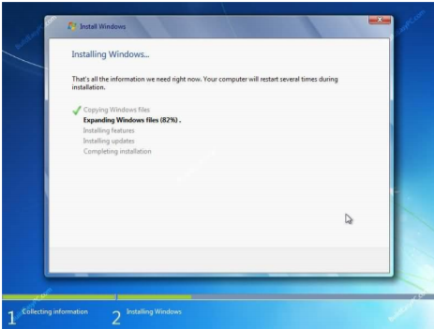
7. Počinje proces instalacije i svi potrebni fajlovi se kopiraju na hard disk, kao što je prikazano

Slide 11
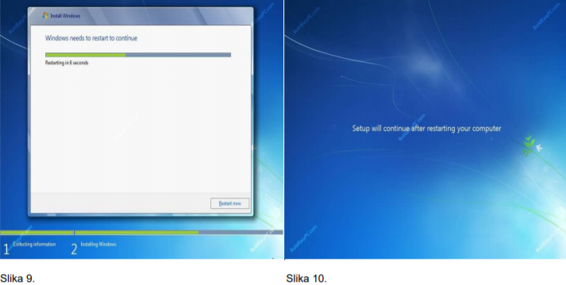
8. Proces instalacije će prolaziti kroz različiite faze i računar će se nekoliko puta restartovati. Nakon restartovanja, računar pokušava da boot-uje sa DVD-a. Ne pritiskajte nijedan taster tastature!

Slide 12
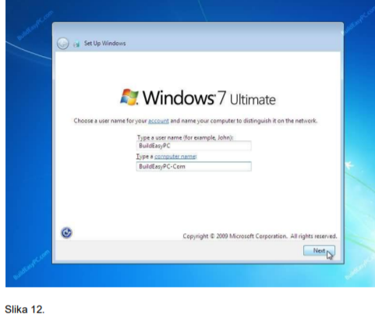
9. Nakon uspješno završene instalacije pojaviće se prozor gdje treba da se upiše ime korisnika i računara. Ovaj nalog ima sve privilije, to je administrator.

Slide 13
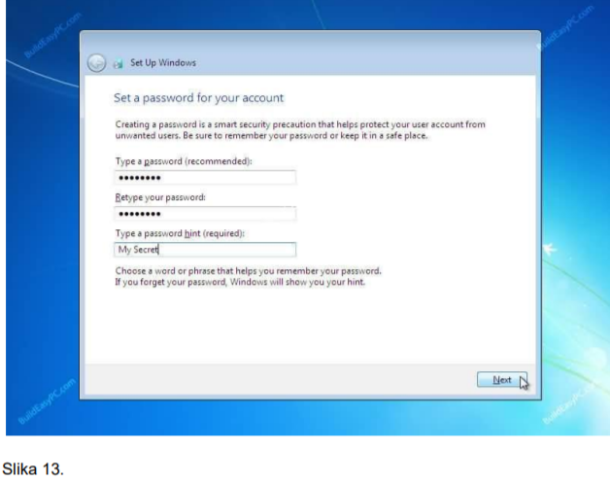
10. Ukucajte šifru u polje ispod Type a password (recommended), a zatim šifru ponovite u polje Retype your password. Zapamtite šifru koju ste ukucali!
Type a password hint (required) služi da ukucate riječ ili frazu koja će Vas podsjetiti na šifru koju ste upravo postavili, u slučaju da je zaboravite.

Slide 14
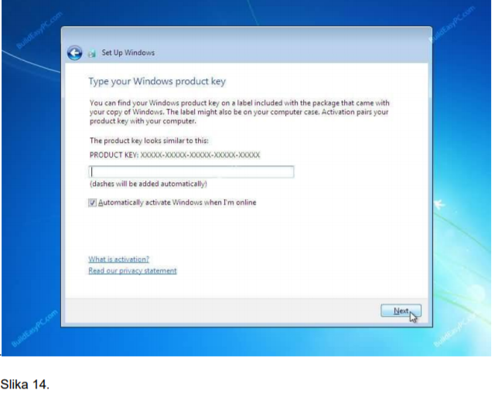
11. Sada možete ukucati serijski broj koji ste dobili sa operativnim sistemom i kliknuti Next. Ako ne ukucate serijski broj, i dalje možete preći na sledeći korak instalacije. U tom slučaju Windows 7 će se pokrenuti u trial modu i moći ćete ga koristiti 30 dana. Stoga, ukoliko sada ne ukucate serijski broj, to morate uraditi nakon završetka instalacije. U suprotnom, nećete moći koristiti računar po isteku 30. dana.

Slide 15
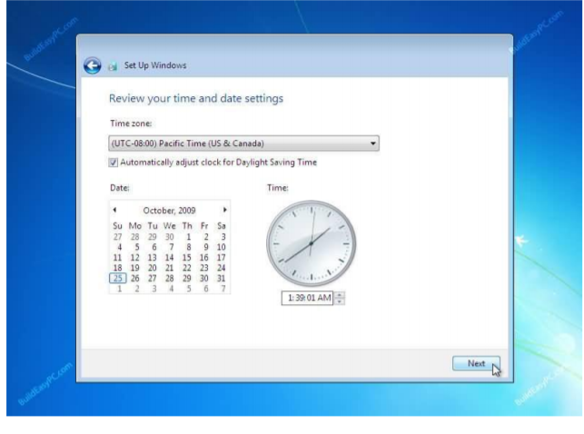
12. Podesite vrijeme i datum, izaberite vremensku zonu u dijelu Time zone i kliknite Next da nastavite

Slide 16
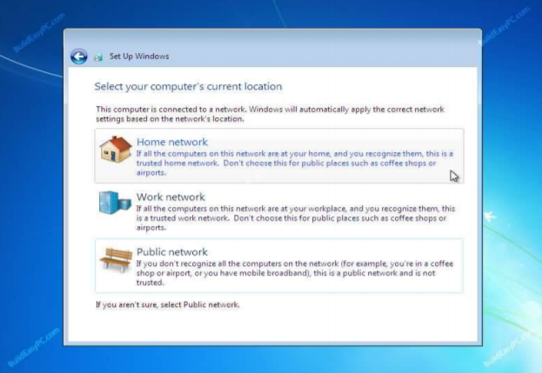
13. Izaberite lokaciju Vašeg računara. Ako je u pitanju kućni računar, izaberite Home network, u suprotnom izaberite odgovarajuću opciju. Ako je u pitanju školski računar, izaberite Work network.

Slide 17
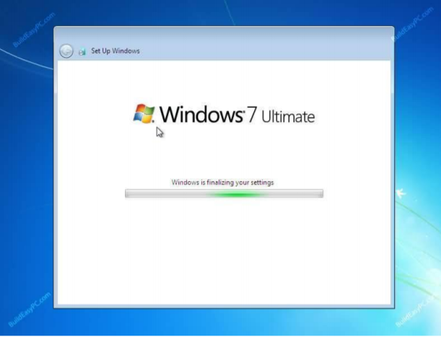
14. Ovim se instalacija Windows-a završava. Računar će se restartovati.

Slide 18
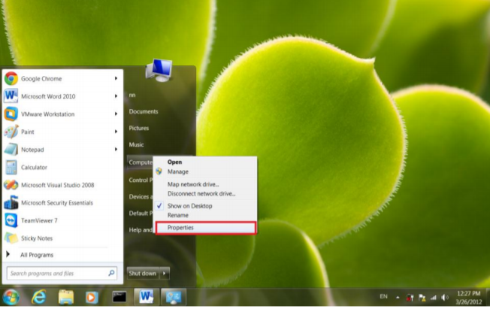
Dodatno...
Ukoliko u koraku 11 nijeste odmah unijeli serijski broj, onda je potrebno da nakon instalacije unesete taj broj. Način za to je sljedeći:
Kliknite na Start dugme, zatim desni klik na Computer i na kraju lijevi klik na Properties.

Slide 19
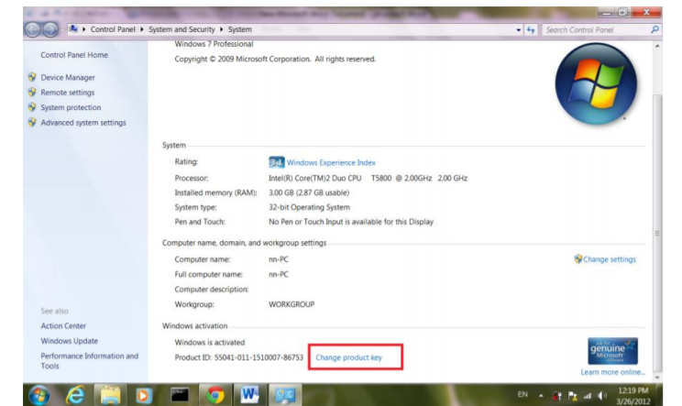
Kliknemo na Change product key

Slide 20
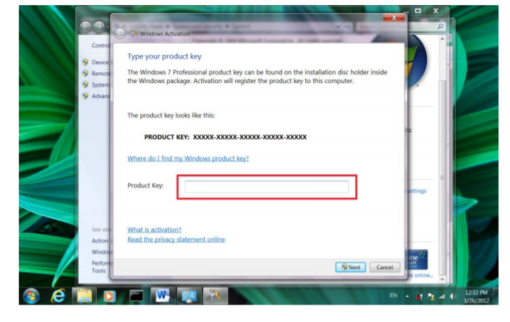
Pojaviće se prozor sa poljem gdje je potrebno da unesete serijski broj. Nakon unosa, kliknite Next i sačekajte da se proces aktivacije završi.

Slide 21
HVALA NA PAŽNJI!

